Slide 1
РАДУГА
семейных
талантов

Slide 2
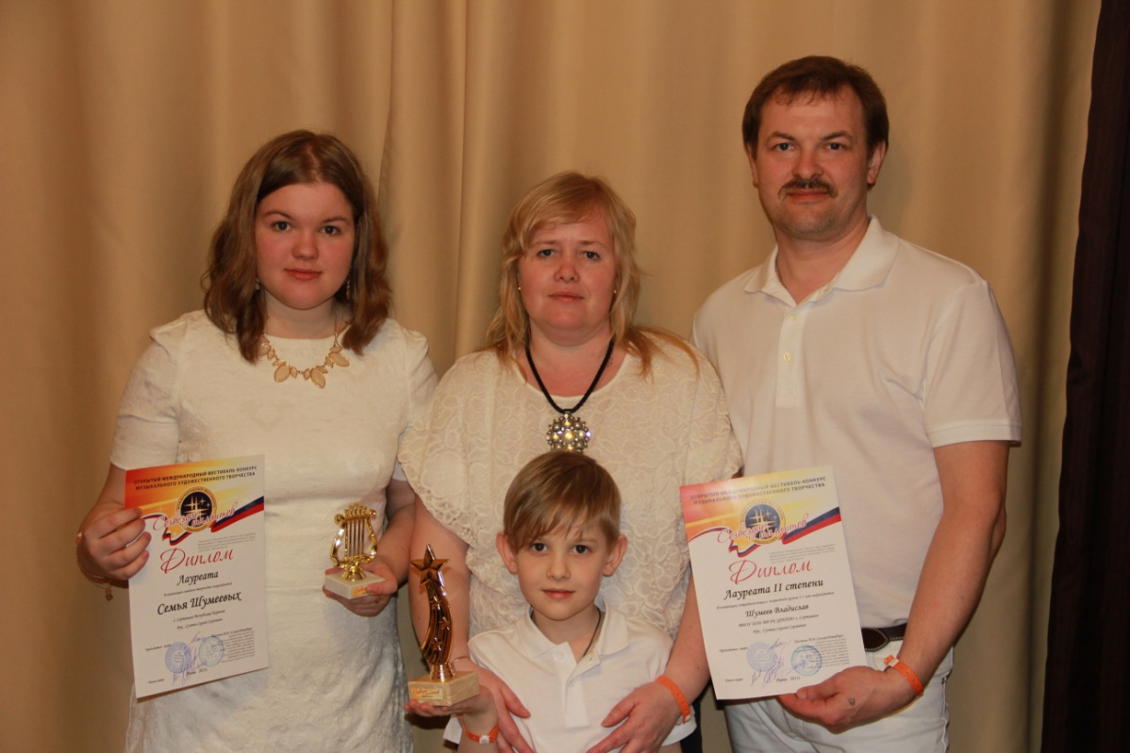
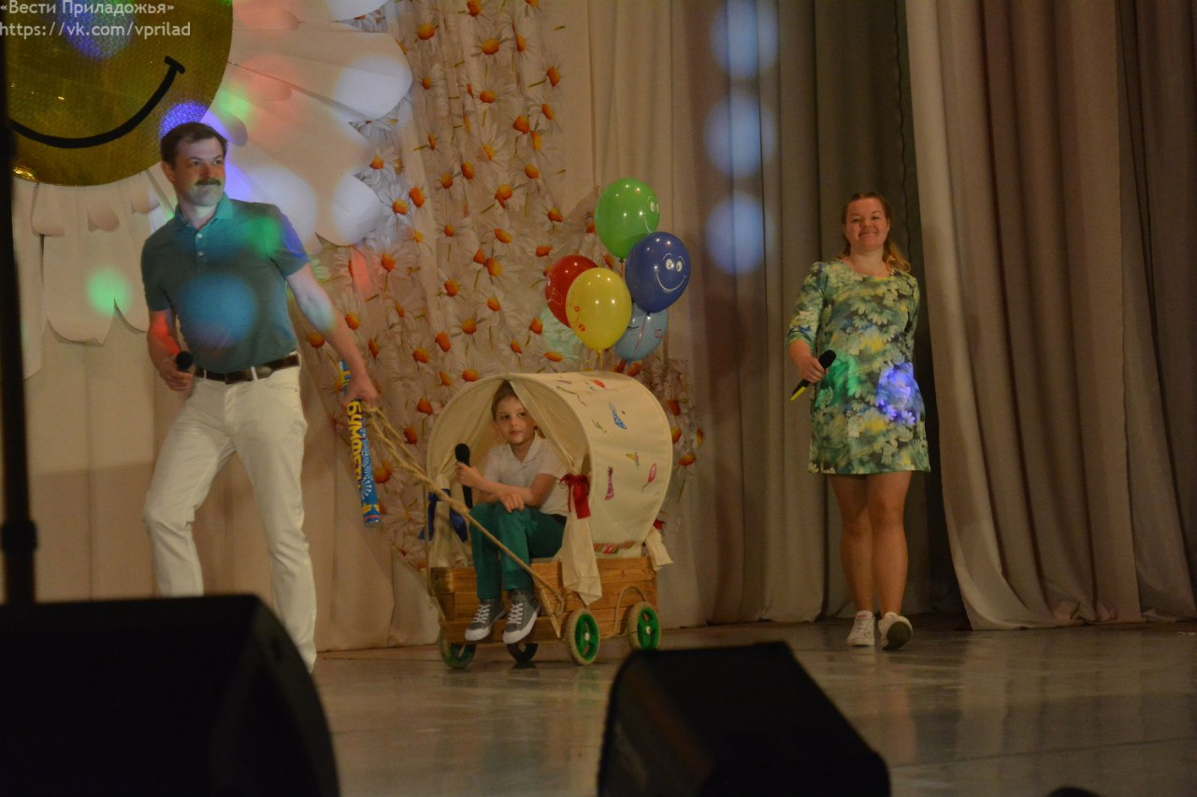
Семья Шумеевых

Slide 4
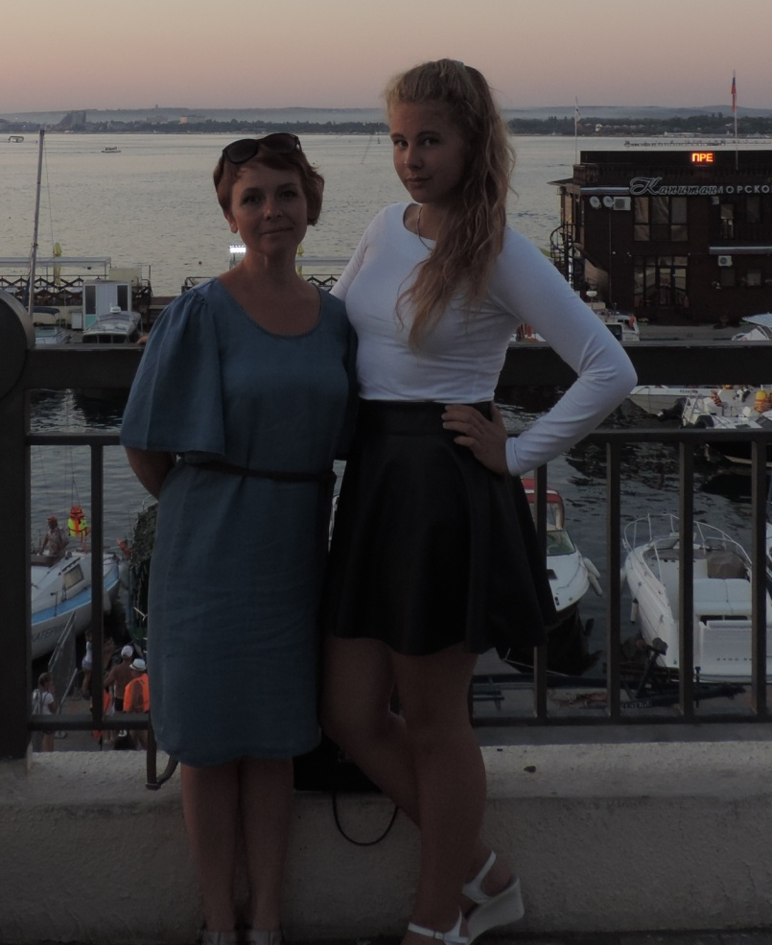
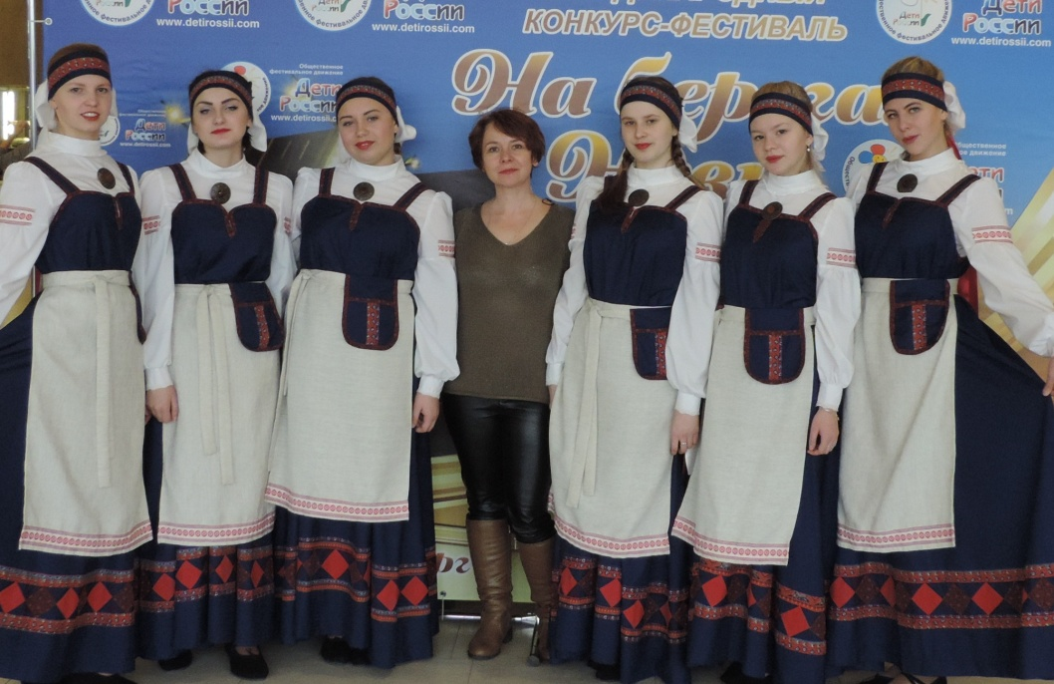
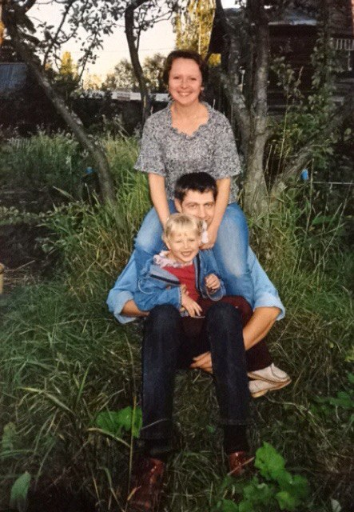
Заголовок слайда
Текст слайда
Семья Бережных

Slide 6
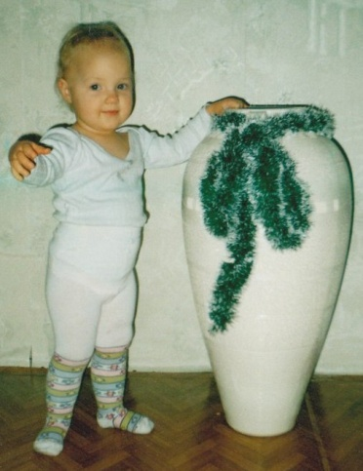
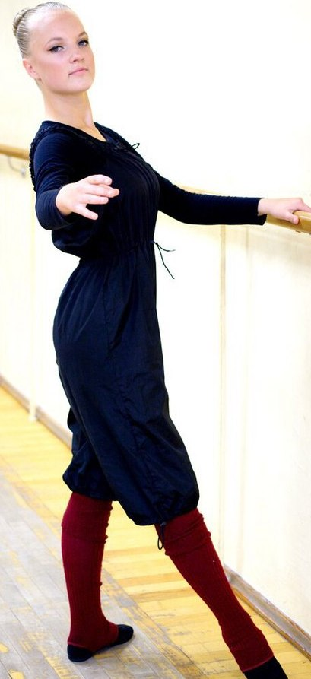
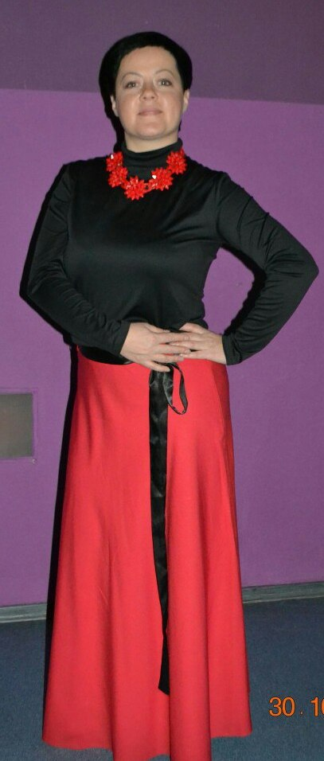
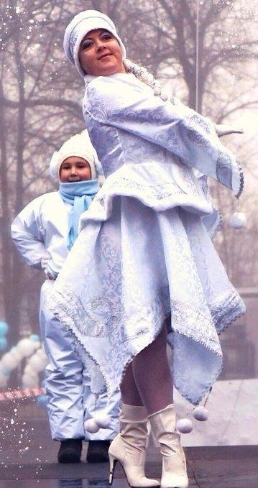
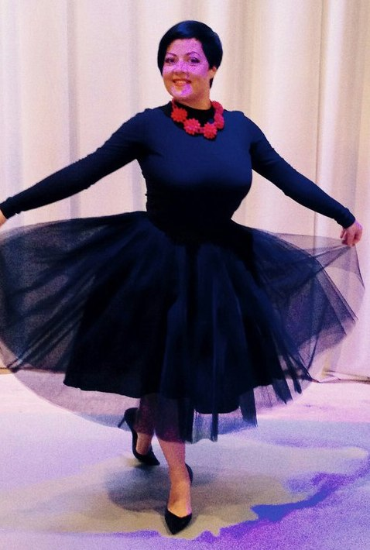
Семья Камбура

Slide 8
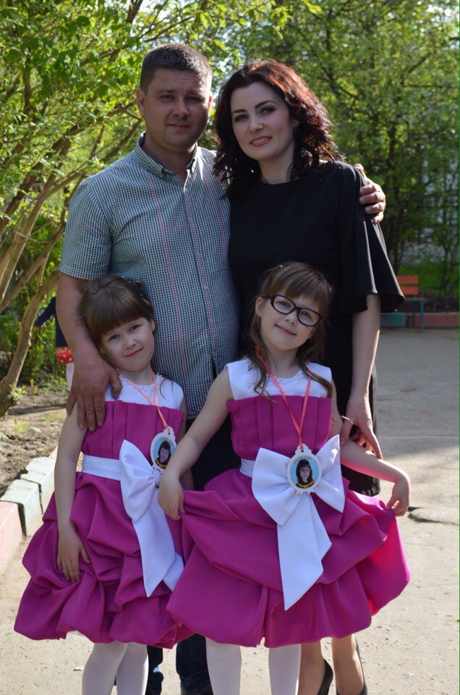
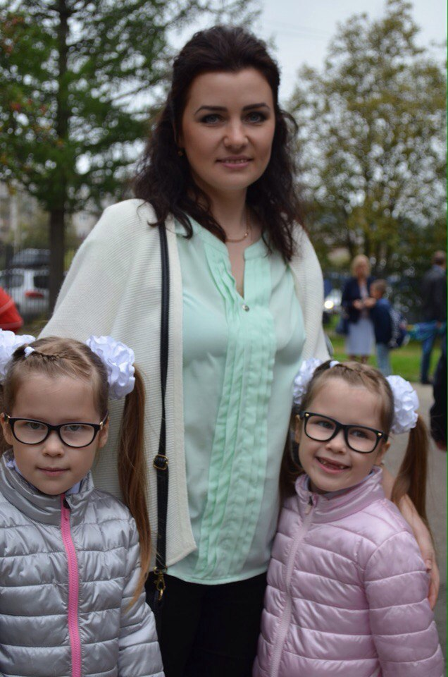
Семья Пименовых
Текст слайда

Slide 10
1
2
3
4

Slide 11
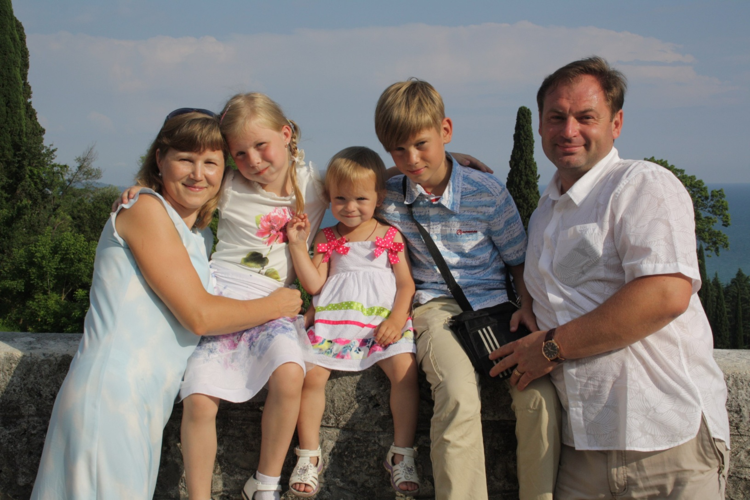
Семья Дукуль

Slide 13
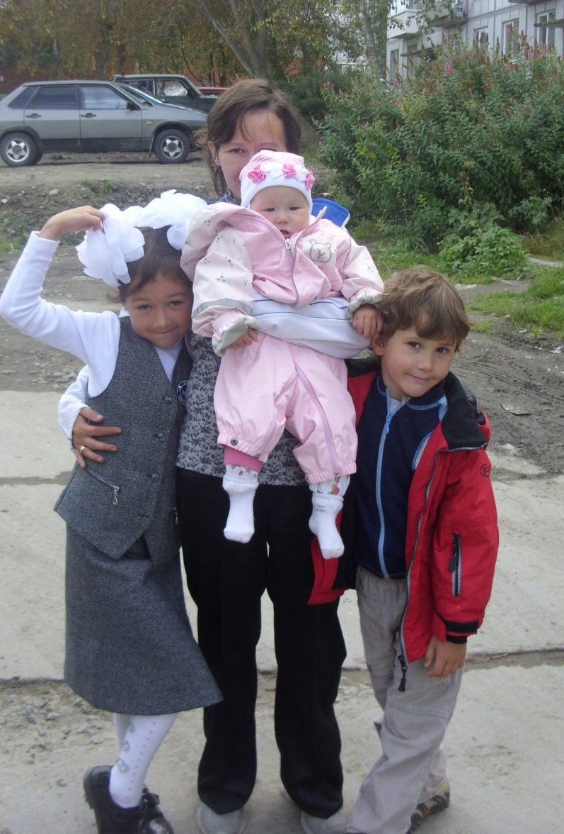
Семья Корзухиных

Slide 15
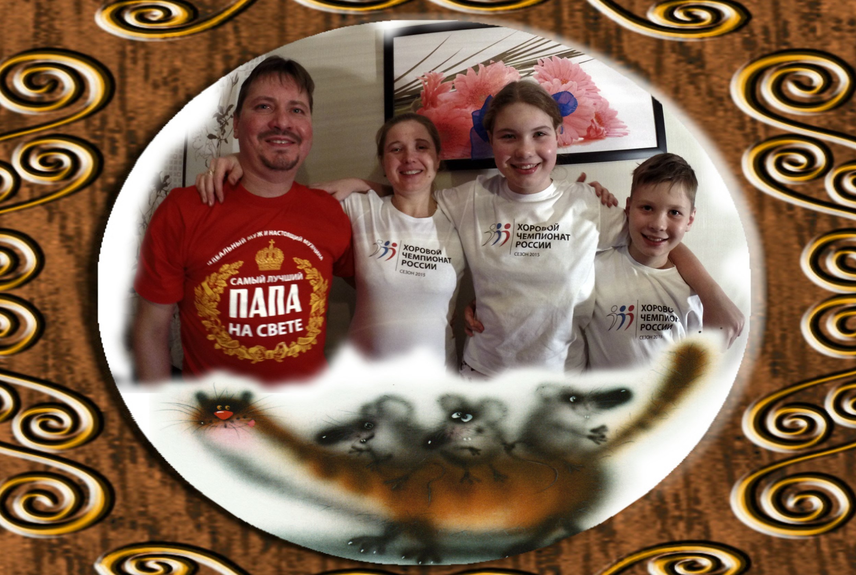
Семья Радиных
екст слайда

Slide 17
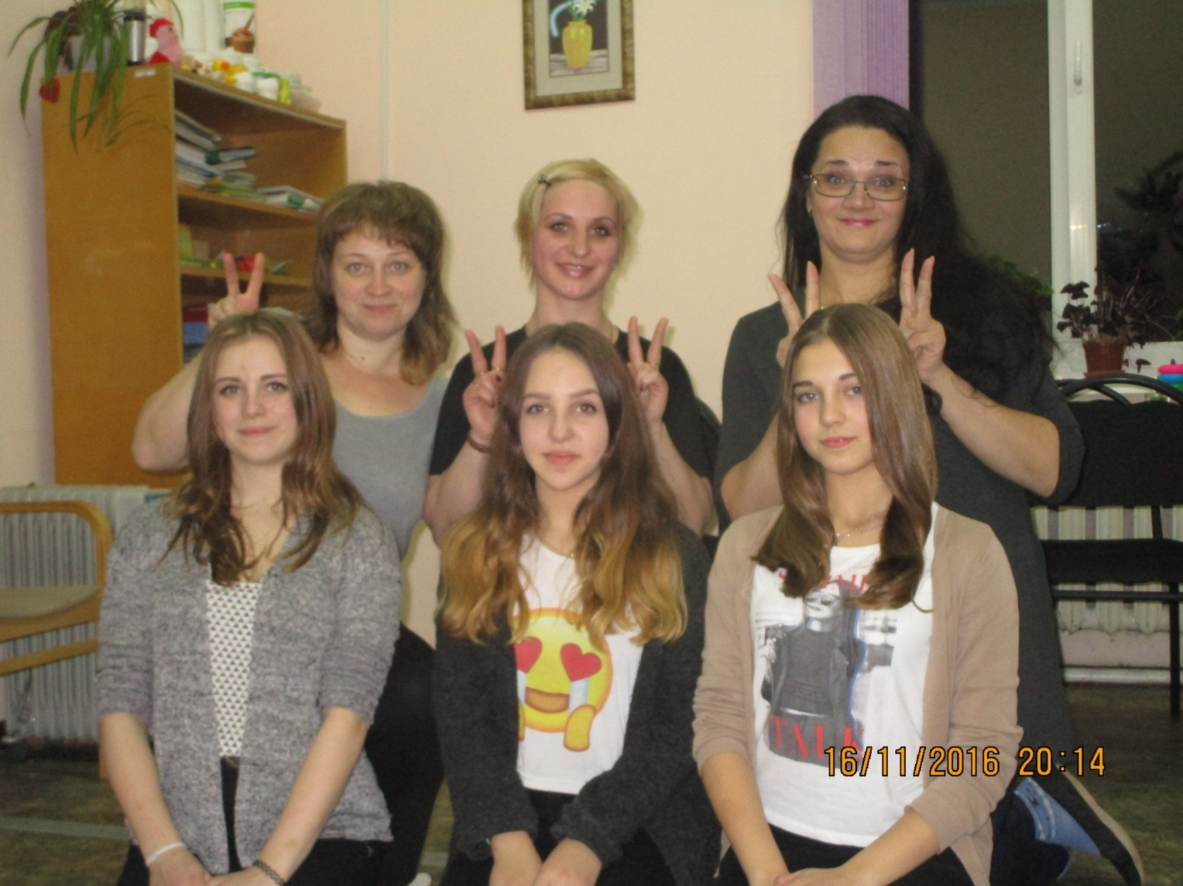
Семьи Мишиных, Сидоркиных, Соколовых

Slide 19
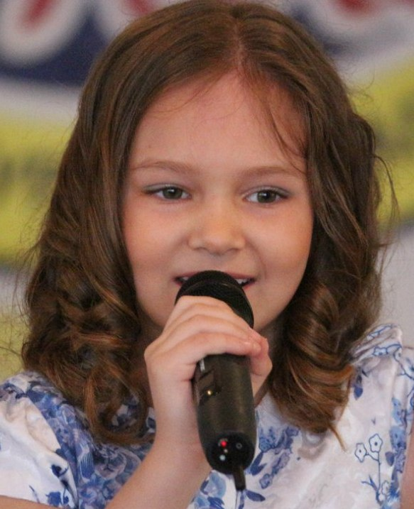
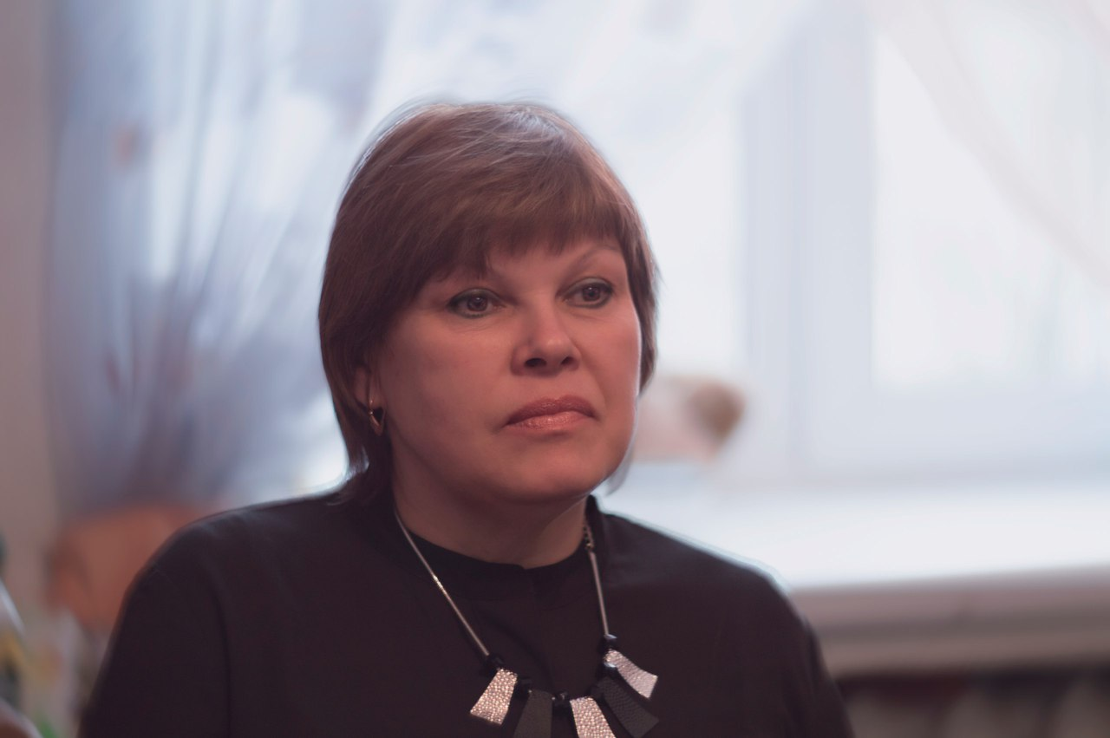
Груздовы Вероника и Эллина и бабушка Лёля

Slide 21
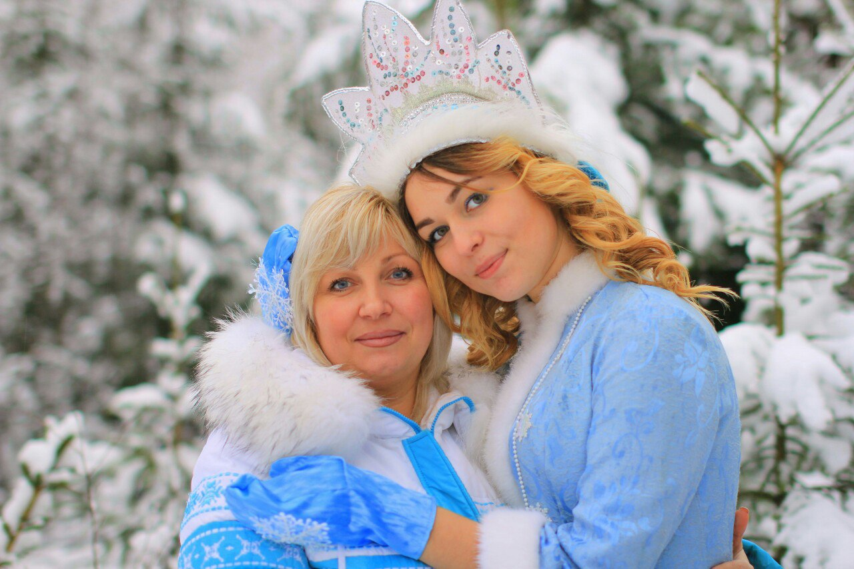
Семья Самсоновых

Slide 23
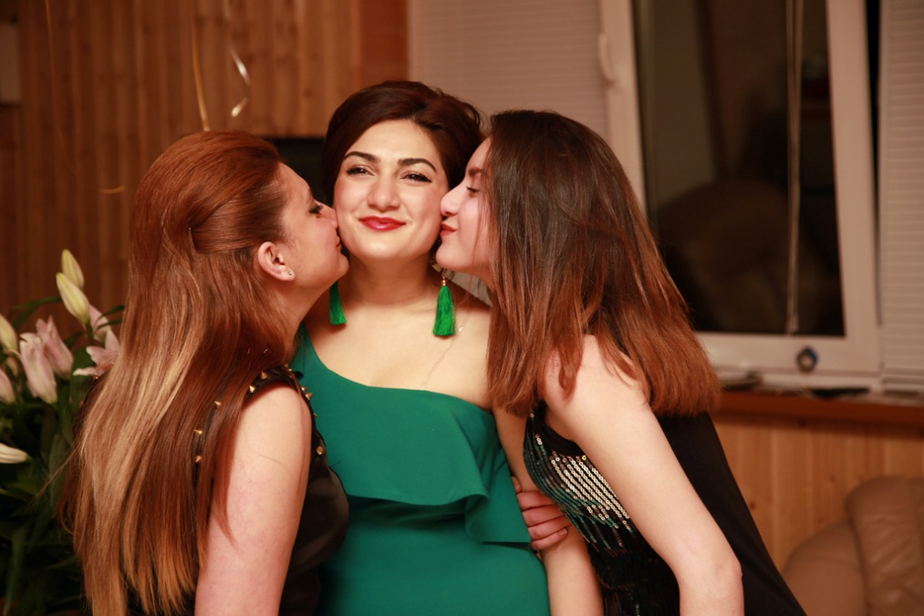
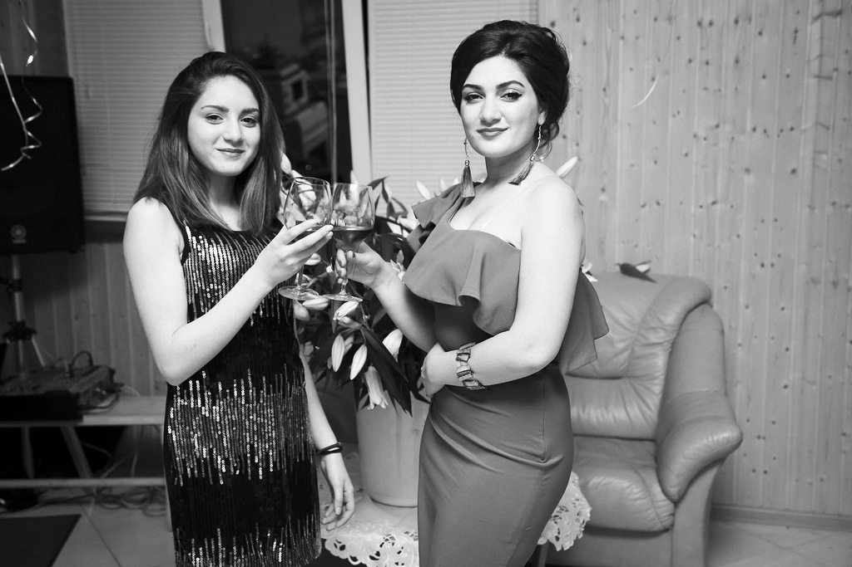
Семья Манукян

Slide 25
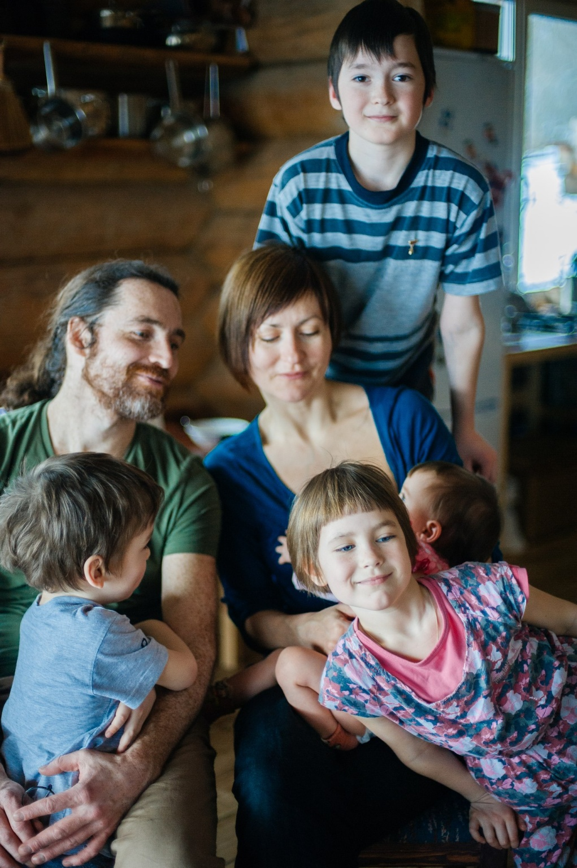
Семья
Сноповых
Ф.И.О.

Slide 27
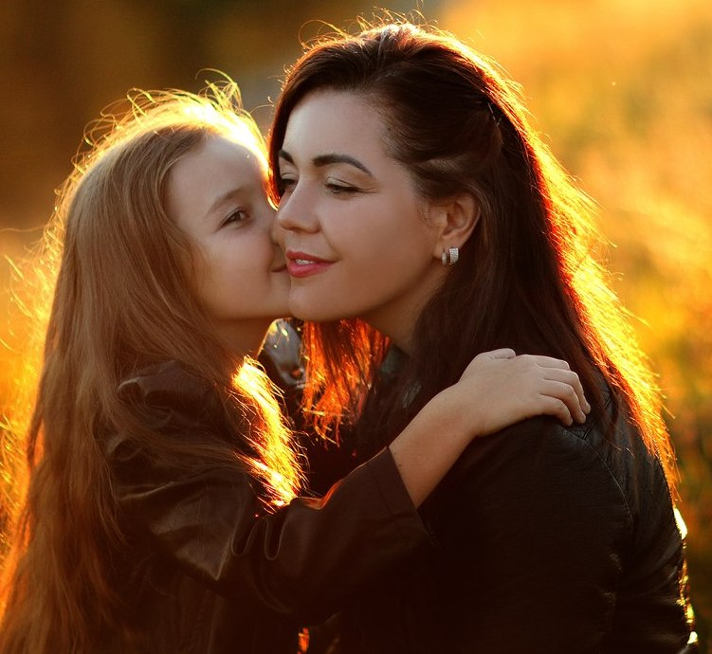
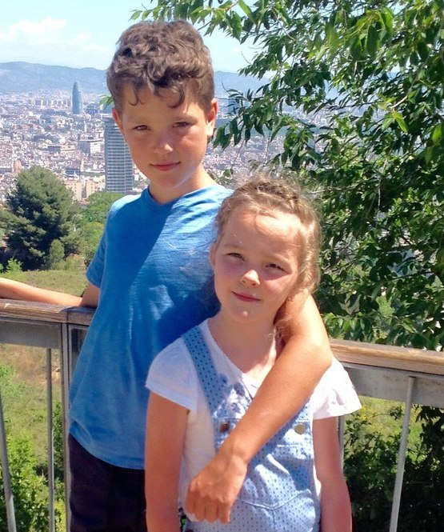
Семья Концевых-Смердовых

Slide 28
А знаете ли вы, что в России:
посещают выставки, концерты, театры, вместе ездят в путешествия
сохранили традицию семейного чтения
прививают детям любовь к спорту
беседуют за чашкой чая о прожитом дне
0,8% семей
0,7% семей
0,2% семей
2% семей

Slide 29
190
пропагандируют спорт
96 пишут стихи
162 играют на музыкальных инструментах
170 рисуют
В нашей школе
800 семей
134
танцуют
126 поют
56
Занимаются прикладным искусством

Slide 30
Мы актеры, мы таланты, Здесь певцы и музыканты, Здесь художники, поэты И танцоры всех мастей. Здесь кипит, бурлит, пылает, Страстно, пылко, не сгорая, Жизнь культурная такая, И мы счастливы все в ней!

